Slide 1
1С на кончиках пальцев
Лазарев Денис
Консультант 1С
Notes:
Добрый день.
Меня зовут Лазарев Денис, я консультант 1С проектного отдела компании ФТО.
Сегодня, в рамках доклада «1С на кончиках пальцев», я хотел бы рассказать о своем первом опыте работы с 1С на мобильных устройствах. Постараюсь рассказать почему мобильная платформа это просто и какие особенности есть в части описания ТЗ.
Не секрет, что сейчас мобильные устройства играют важную роль в современной жизни. Практически у каждого человека сейчас есть мобильный телефон, при этом подавляющее большинство пользуется смартфонами. Более того все чаще люди полностью перестают пользоваться в быту персональным компьютером, выполняя все необходимые действия на смартфоне или планшете.
Видя это не вызывает удивления тот факт, что и работа с 1С – исконно десктопным приложением – все чаще выполняется с помощью мобильных устройств.
Такая возможность существует уже продолжительное время благодаря мобильной платформе 1С.

Slide 2
Мобильная платформа 1С
Технология, позволяющая создавать мобильные приложения, работающие под управлением ОС:
Android
iOS
Windows Phone
Notes:
Что же это?
Мобильная платформа 1С – это технология, позволяющая создавать мобильные приложения, работающие под управлением операционных систем Android, iOS и Windows Phone.
В свою очередь мобильное приложение созданное средствами 1С и устанавливаемое на устройстве, представляет из себя совокупность мобильной платформы и информационной базы.

Slide 3
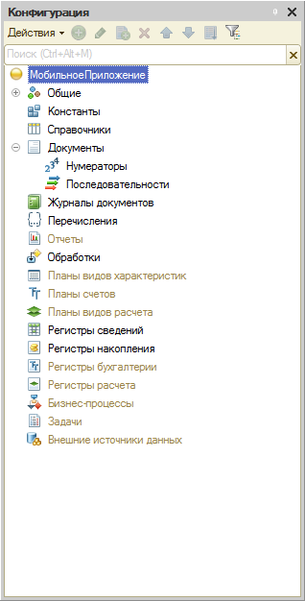
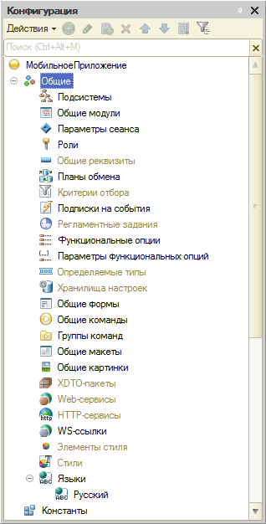
Объекты мобильной конфигурации
Notes:
Процесс разработки в мобильной платформе 1С практически не отличается от разработки в десктопной версии, но все же имеет ряд ограничений.
На скриншоте видно, что часть объектов конфигурации не доступна.
Так, например, в мобильной версии не поддерживаются регламентные задания, механизмы бухгалтерского учета, механизмы бизнес-процессов и задач.
С полным списком ограничений можно ознакомиться на Портале 1С: ИТС, а я бы, наоборот, хотел подробнее озвучить ту специфическую функциональность, которой можно наделить мобильное приложение.

Slide 4
Специфическая функциональность
Геопозиционирование
Сканирование ШК
Мультимедиа
Push и локальные уведомления
Контакты
Календари
Телефония
SMS/MMS
Почта
Отслеживание интернет-соединения (качество, роуминг)
Озвучивание текста
Механизмы покупок и рекламы
Notes:
Наиболее интересными на мой взгляд являются
Геопозиционирование – получение актуального местонахождения, а также данных о движении устройства;
Мультимедиа – выполнение фотосъемки, видео- и аудиозаписи;
Сканирование штрихкодов – через доступ к камере устройства выполняется сканирование и разбор штрихкодов (поддерживаются как одномерные коды, так и двумерные, например, QR-код)
Push и локальные уведомления – выведение всплывающего информационного окна, в те моменты когда приложение не запущено или свернуто.
Помимо это поддерживается работа мобильного приложения с о следующими службами мобильного устройства: <…>.
Хочется отметить, что работа со всем перечисленным функционалом требует минимального изучения, так как все необходимые методы вызова уже реализованы во встроенном языке программирования мобильной платформы 1С.

Slide 5
Секреты написания ТЗ
Их нет
Notes:
Итак, мы познакомились с особенностями мобильной платформы. Но что же писать в ТЗ? Какие секреты таит в себе работа над ТЗ по мобильному приложению?
На самом деле секретов нет.
Все что мы пишем и как мы пишем разрабатывая ТЗ для обычного, десктопного приложения работает и для мобильного.
Но…

Slide 6
Секреты написания ТЗ
Их нет, но…
Notes:
Есть пара особенностей, о которых всегда нужно помнить работая над мобильным приложением.

Slide 7
Важно помнить
Размер экрана
Управление
Notes:
Речь идет о малых размерах экрана по сравнению с привычным настольным монитором и особенностями управления.
[проблема экрана есть и у ПК;
Желание запихнуть в ТЧ и на форму миллион всего;
Управление не предполагает прокручивание вбок, только вниз;
Вбок перелистываение вкладок]
Закрепить знакомство с мобильной платформой хотелось бы примером реализации.

Slide 8
Проект ГК «Дикси»
Цели проекта МОПОД:
Реализация контроля циклов отгрузки и поставки
Планирование автотранспорта
Отслеживание местонахождения ТС
Notes:
[крупная сеть розничных продовольственных магазинов;
цели]
В первоначальных требованиях заказчика не предполагалось использование мобильного приложения на 1С.
Но было требование отслеживания ТС на разных контрольных точка территории распределительного центра, которое заказчик планировал выполнять с помощью ТСД: для ТС распечатывался ШК и в дальнейшем сканировался сотрудниками РЦ.
Со стороны заказчика участвовала команда молодых и активных экспертов, которая в ходе очередного интервью поинтересовалась, можем ли мы реализовать часть функционала касающегося ТСД на смартфоне.
[первый опыт, легкий страх неизвестности и вызов]
[решение о реализации на мобильной платформе 1С]

Slide 9
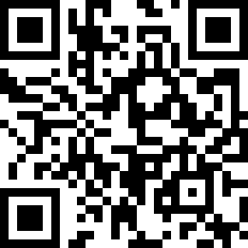
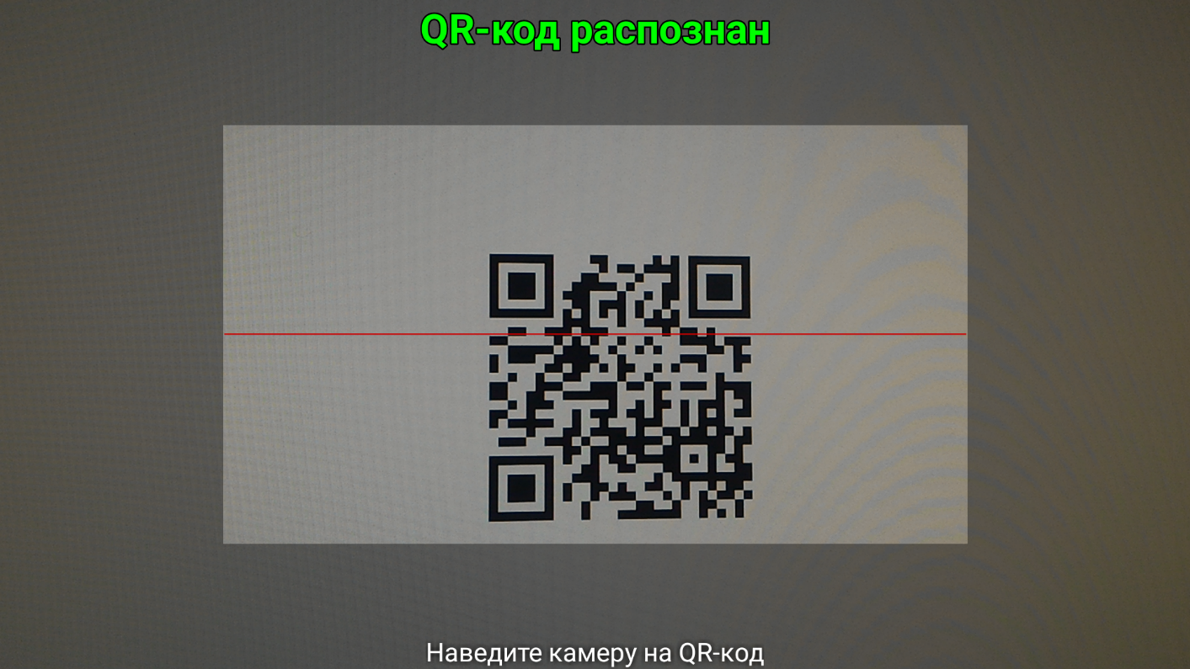
Сканирование QR-кодов

Slide 10
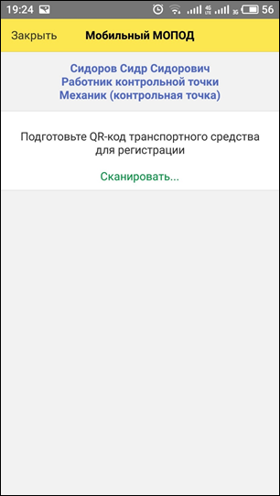
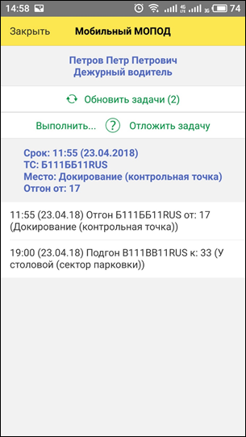
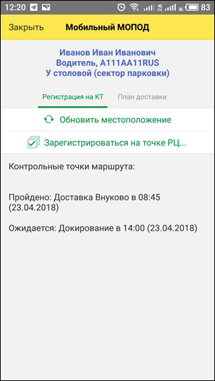
Интерфейсы сотрудников

Slide 11
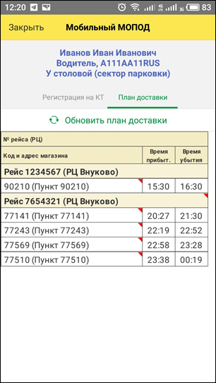
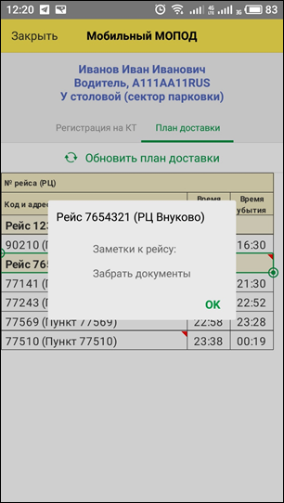
Интерфейс водителя

Slide 12
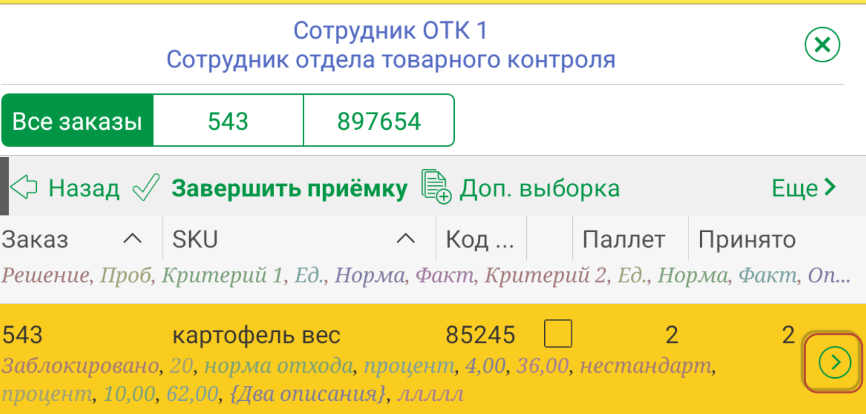
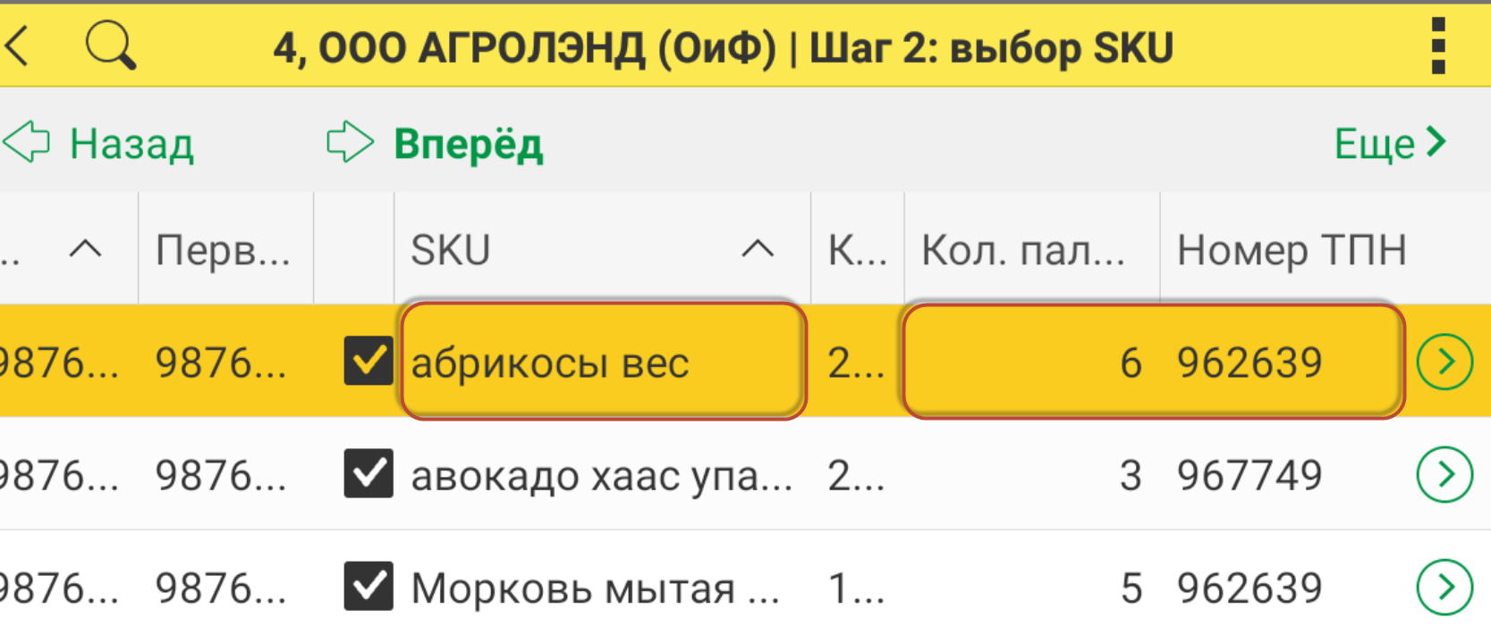
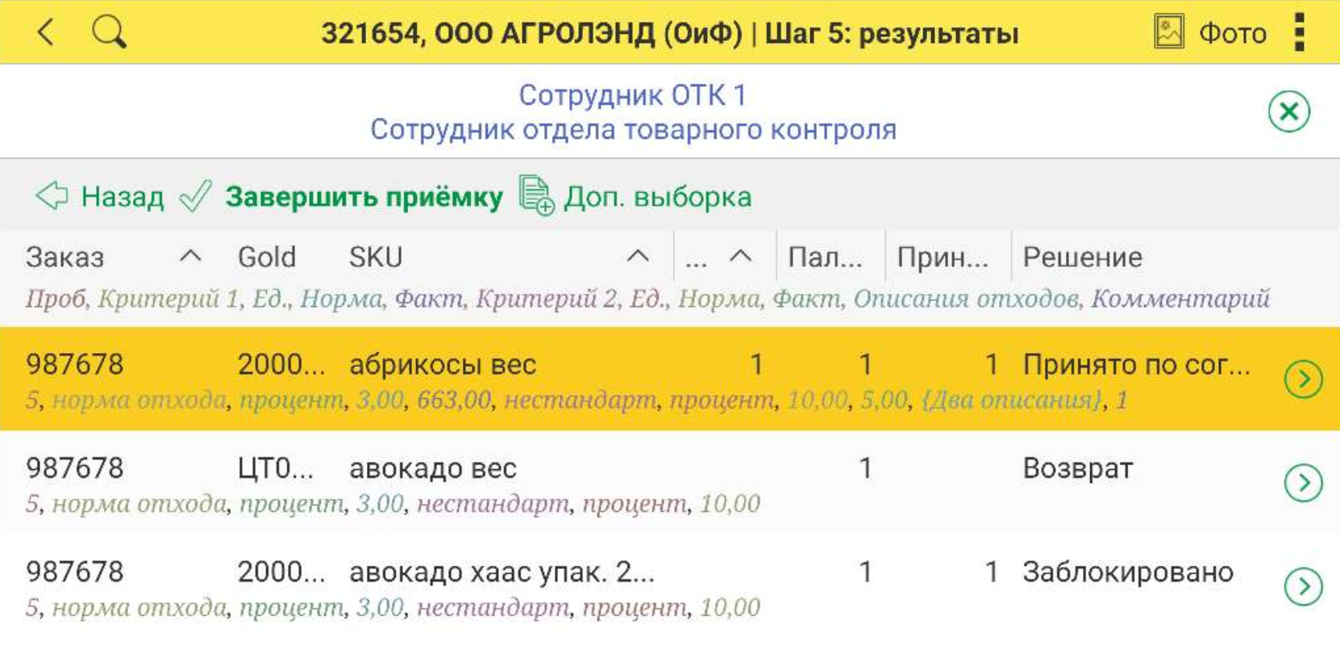
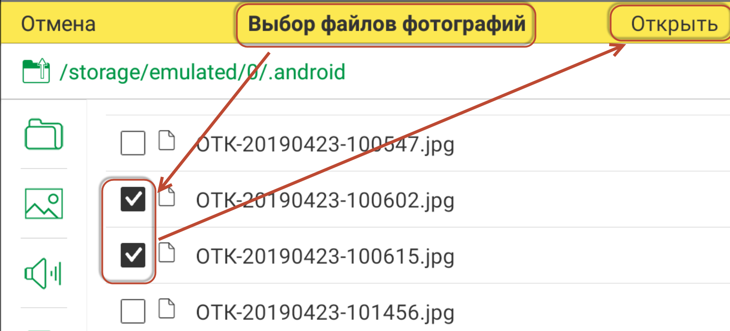
Дальнейшее развитие

Slide 13
Спасибо за внимание!

